Slide 1
VUI MỪNG CHÀO ĐÓN CÁC EM ĐẾN VỚI BÀI HỌC HÔM NAY!

Slide 2
KHỞI ĐỘNG
Hãy quan sát và cho biết những người trong Hình 7.1 làm nghề gì và thuộc lĩnh vực nào? Suy nghĩ về bản thân và cho biết em sẽ chọn nghề nào? Giải thích về sự lựa chọn đó.
Nghề sửa chữa, lắp ráp ô tô,
thuộc ngành Công nghệ kỹ thuật ô tô.

Slide 3
BÀI 7:
NGÀNH NGHỀ KĨ THUẬT,
CÔNG NGHỆ

Slide 4
I. Khái quát ngành nghề kĩ thuật,
công nghệ
NỘI DUNG BÀI HỌC
II. Một số ngành nghề kĩ thuật, công nghệ
III. Thị trường lao động ngành kĩ thuật, công nghệ

Slide 5
I. KHÁI QUÁT NGÀNH NGHỀ KĨ THUẬT,
CÔNG NGHỆ
Dựa vào thông tin mục I, hãy trình bày khái niệm ngành nghề kĩ thuật, công nghệ.
Hãy nêu về vai trò của ngành nghề kĩ thuật, công nghệ trong phát triển của xã hội.
Lấy ví dụ vai trò của ngành nghề kĩ thuật, công nghệ cụ thể trong phát triển của xã hội.

Slide 6
Ngành nghề kĩ thuật, công nghệ
Khái niệm
Vai trò
Là ngành nghề thuộc lĩnh vực kĩ thuật, công nghệ, bao gồm rất nhiều nghề cụ thể khác nhau thuộc các lĩnh vực sản xuất như công nghiệp, nông nghiệp và thuỷ sản.
Có vai trò quan trọng trong phát triển xã hội
Trực tiếp tạo ra của cải, phát triển kinh tế, tạo ra các dịch vụ phục vụ, nâng cao chất lượng cuộc sống.;
Là nhóm ngành phục vụ nghiên cứu, liên tục cải tiến sản phẩm đem lại cho con người một cuộc sống ngày càng văn minh, hiện đại.

Slide 7
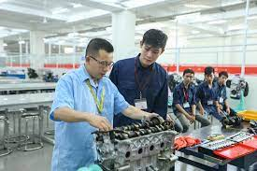
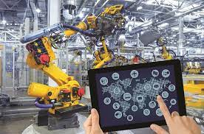
II. MỘT SỐ NGÀNH NGHỀ KĨ THUẬT, CÔNG NGHỆ
1. Nghề thuộc ngành cơ khí
Dựa vào thông tin SGK, hãy kể tên các nghề thuộc ngành cơ khí mà em biết.

Slide 8
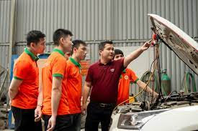
Một số nghề thuộc ngành cơ khí:
Lập trình viên và vận hành cho máy tiện CNC.
Kỹ sư thiết kế cơ khí.
Kỹ sư cơ khí chế tạo máy.
Nhân viên kỹ thuật cắt Laser Inox.
Nhân viên Kỹ thuật – Bảo trì thang máy.
Kỹ sư điện trong lĩnh vực Điện lực.
Kỹ sư cơ khí ô tô, kỹ sư lắp ráp, sửa chữa...

Slide 9
Hãy giới thiệu chung về nghề thuộc ngành cơ khí, yêu cầu và triển vọng phát triển của ngành.
Nghề thuộc ngành cơ khí:
Cơ khí là nhóm ngành đào tạo tập trung vào việc áp dụng các nguyên lí của toán học và khoa học để thiết kế, phát triển và đánh giá vận hành các hệ thống thiết bị cơ khí được sử dụng trong các hệ thống chế tạo và lắp ráp chuyên dụng.
Một số nghề thuộc ngành cơ khí như: sửa chữa, cơ khí chế tạo, chế tạo khuôn mẫu, hàn...

Slide 10
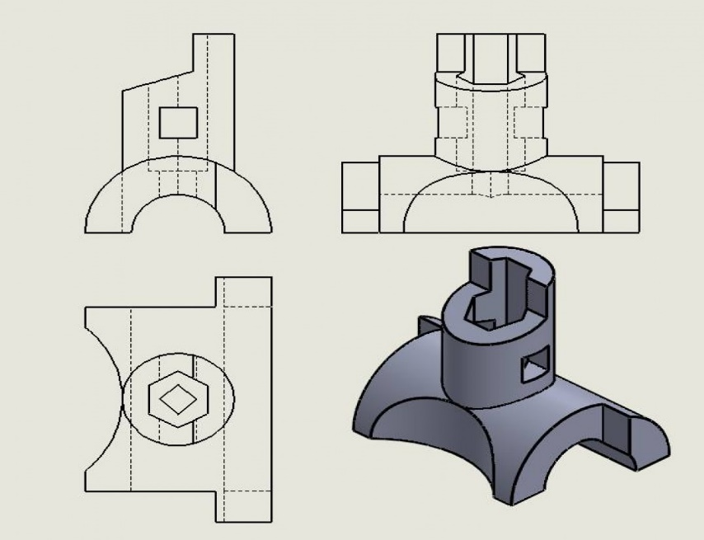
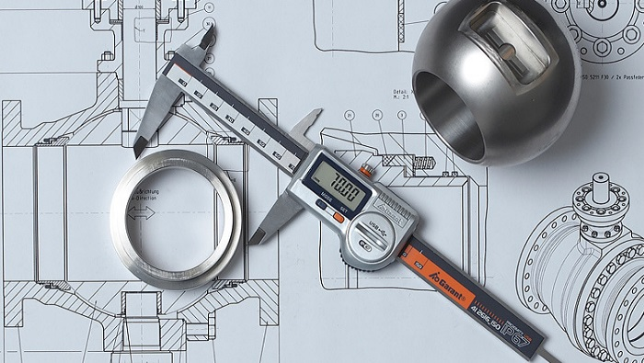
Yêu cầu trong ngành cơ khí
Biết sử dụng, vận hành các loại dụng cụ, thiết bị;
Biết đọc bản vẽ, phân tích yêu cầu kĩ thuật, lập quy trình công nghệ và chế tạo, lắp ráp, sửa chữa các loại đồ đá, khuôn mẫu, máy móc, thiết bị;
Biết phân tích, giải quyết những vấn đề về kĩ thuật chuyên môn;
Bản vẽ thiết bị cơ khí
Dụng cụ cơ khí

Slide 11
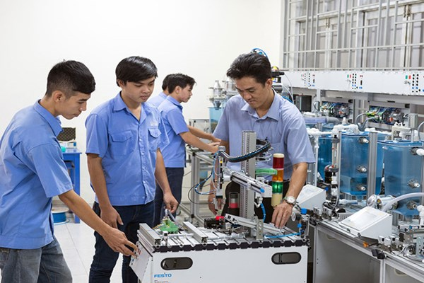
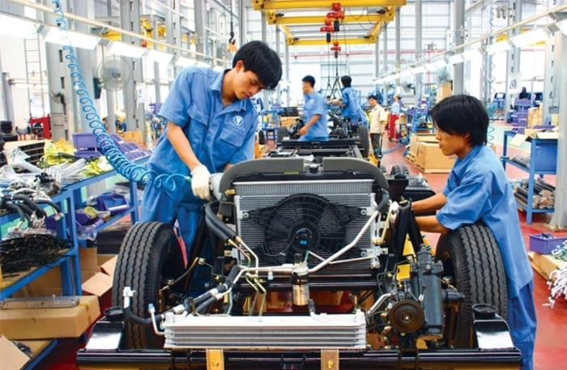
Có óc sáng tạo, tư duy nhanh nhạy,...; sức khoẻ tốt, cẩn thận, kiên trì; yêu thích công việc, đam mê máy móc và kĩ thuật;
Có tinh thần hợp tác tốt, khả năng làm việc theo nhóm và chịu được áp lực công việc cao; phản ứng nhanh nhạy để xử lí tình huống trong quá trình lao động; tuân thủ tuyệt đối an toàn lao động....

Slide 12
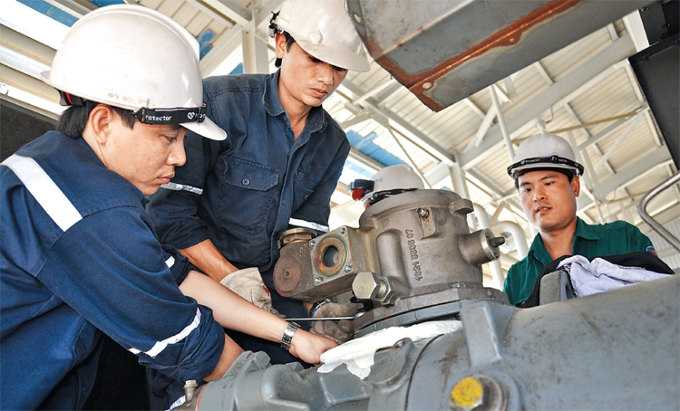
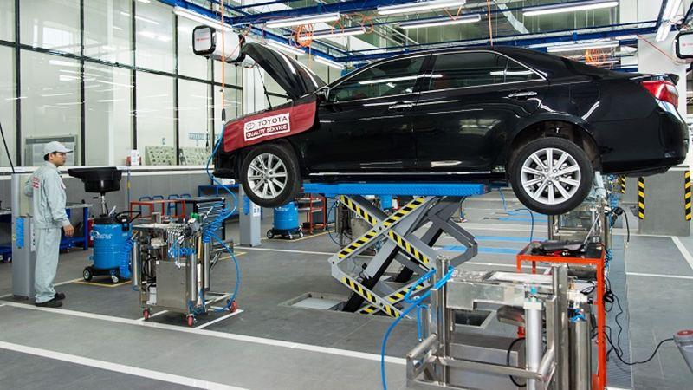
Triển vọng của ngành cơ khí
Ngành cơ khí có mặt hầu hết trong tất cả các lĩnh vực từ nhà máy xí nghiệp, gia công máy móc thiết bị, công trình đang thi công,...
Có mặt trong các hoạt động sản xuất và sửa chữa các loại vật dụng gia đình thiết yếu, các phương tiện tham gia giao thông,...

Slide 13
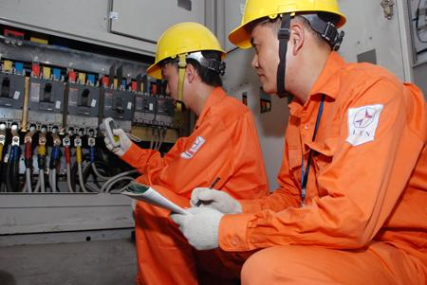
2. Nghề thuộc ngành điện, điện tử và viễn thông
Kể tên một số nghề nghiệp thuộc ngành điện, điện tử và viễn thông mà em biết.
Kĩ thuật lắp đặt điện và điều khiển trong công nghiệp;
Vận hành nhà máy điện gió, điện mặt trời...
Hệ thống điện;

Slide 14
???
Hãy giới thiệu chung nghề thuộc ngành điện, điện tử và viễn thông, yêu cầu và triển vọng phát triển của ngành.
Điện, điện tử và viễn thông là nhóm ngành đào tạo tập trung vào việc áp dụng các nguyên lí của toán học và khoa học để thiết kế, phát triển và đánh giá vận hành hệ thống điện, điện tử và viễn thông.

Slide 15
Yêu cầu của ngành
Có hiểu biết về các thiết bị điện, biết điều khiển bộ thiết bị lập trình điện tử trong sản xuất công nghiệp, biết thiết kế hệ thống đa phương tiện, phát thanh truyền hình, sử dụng các thiết bị do kiểm, lắp ráp mạch điện, điện tử;
Phân tích, giải quyết những vấn đề về kĩ thuật chuyên môn, sử dụng các phần mềm phục vụ thiết kế, mô phỏng; tự học, tự bồi dưỡng nâng cao trình độ chuyên môn;
Có óc sáng tạo, tư duy nhanh; Có sức khoẻ tốt, cẩn thận, tỉ mỉ; bình tĩnh, phản ứng nhanh nhạy, sáng tạo;

Slide 16
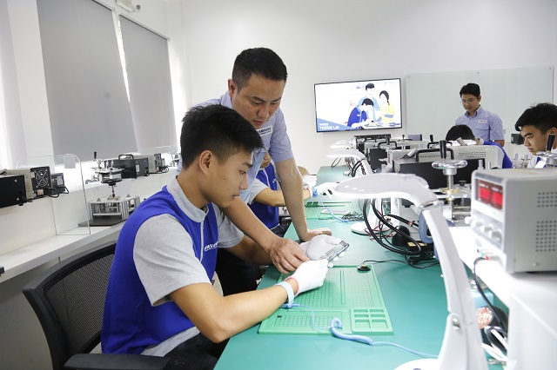
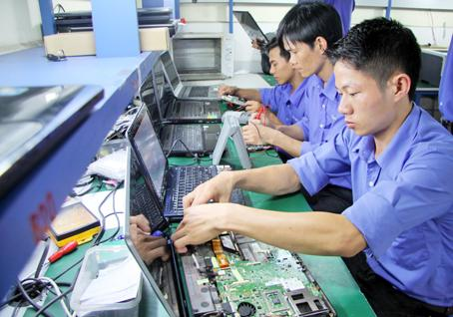
Triển vọng phát triển
Sự phát triển của các thiết bị điện, điện tử và hệ thống mạng viễn thông, công nghệ vật liệu điện tử tiên tiến, các thiết bị thông minh, hệ thống mạng viễn thông phức tạp mang lại nhu cầu nhân lực ngày càng cao cho ngành diện, điện tử và viễn thông.
Nhu cầu nguồn nhân lực ngành điện, diễn tử và viễn thông không chỉ phục vụ trong nước mà còn cho xuất khẩu lao động.

Slide 17
III. THỊ TRƯỜNG LAO ĐỘNG
Làm việc nhóm
Nhóm 2:
Chọn nghề thuộc ngành điện,
điện tử và viễn thông.
Nhóm 1:
Chọn nghề thuộc ngành cơ khí
Thảo luận trong vòng 8 phút về về thị trường lao động, xu hướng phát triển của thị trường lao động ngành kĩ thuật, công nghệ.

Slide 18
KẾT LUẬN
Người lao động thuộc ngành cơ khí có thể làm tại nhiều vị trí việc làm và tại nhiều cơ sở khác nhau gồm:
Các trường học, viện nghiên cứu;
Nhà máy sản xuất, xí nghiệp;
công ti, doanh nghiệp
……
Người lao động thuộc ngành điện, điện tử và viễn thông có thể làm việc tại:
Trường học, viện nghiên cứu;
Phòng thí nghiệm, công ti điện lực, bưu chính viễn thông, cơ sở kinh doanh;
Nhà máy sản xuất trong các khu chế xuất, khu công nghiệp, các đơn vị sản xuất công nghiệp tự động hoá và điện tử hoá.
Xu hướng phát triển của thị trường lao động nghề nghiệp kĩ thuật, công nghệ phụ thuộc vào từng lĩnh vực cụ thể.

Slide 19
LUYỆN TẬP
Câu 1. Tóm tắt các thông tin về yêu cầu của các ngành nghề thuộc lĩnh vực cơ khí. Hãy đánh giá mức độ đáp ứng của bản thân với yêu cầu đó trên các phương diện năng lực, sở thích, cá tính và giá trị nghề nghiệp.
Để làm việc trong ngành điện tử viễn thông, người lao động cần:
Có hiểu biết về các thiết bị điện, biết điều khiển bộ thiết bị lập trình điện tử trong sản xuất công nghiệp;
Biết thiết kế hệ thống đa phương tiện, phát thanh truyền hình, sử dụng các thiết bị đo kiểm, lắp ráp mạch điện, điện tử;
Phân tích, giải quyết những vấn đề kĩ thuật chuyên môn;
Sử dụng các phần mềm phục vụ thiết kế, mô phỏng;...
Gợi ý

Slide 20
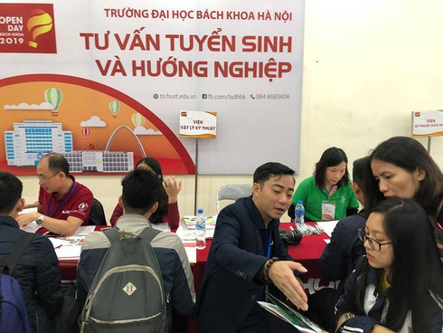
Câu 3. Tìm hiểu các thông tin về thị trường lao động của những nghề nghiệp em quan tâm trên trang web của Tổng cục Thống kê, của các bộ, ngành liên quan, của tổ chức Lao động Quốc tế, của các tổ chức giáo dục hướng nghiệp tại Việt Nam.

Slide 21
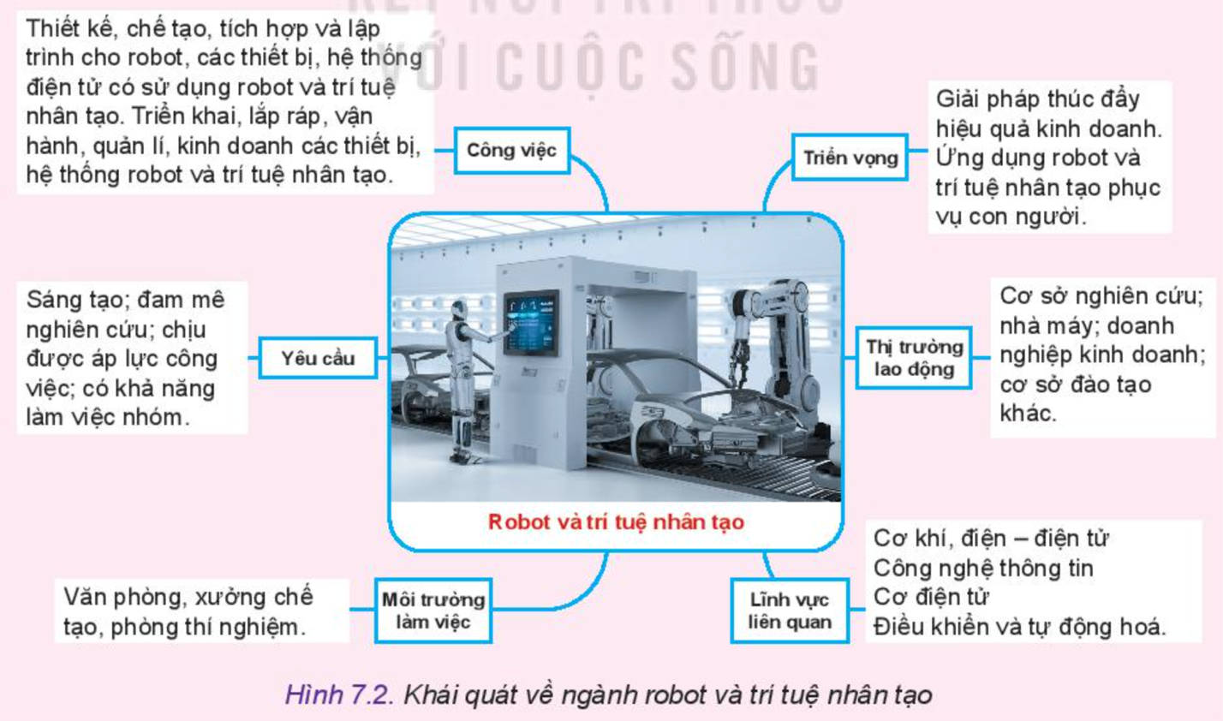
VẬN DỤNG
Tham khảo Hình 7.2 SGK để khái quát ngành nghề kĩ thuật, công nghệ mà em yêu thích.

Slide 22
HƯỚNG DẪN VỀ NHÀ
Ôn tập kiến thức đã học
Xem trước nội dung bài 8
Hoàn thành bài tập vận dụng

Slide 23
CẢM ƠN CÁC EM ĐÃ CHÚ Ý LẮNG NGHE!

